Slide 1
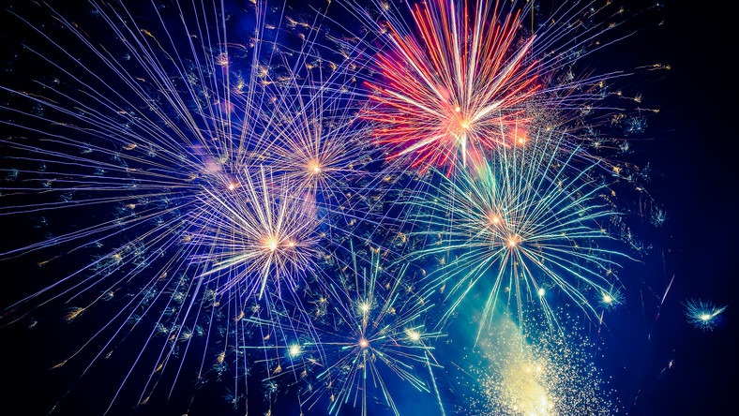
Zapraszam na prezentację
NOWY ROK NA ŚWIECIE

Slide 2
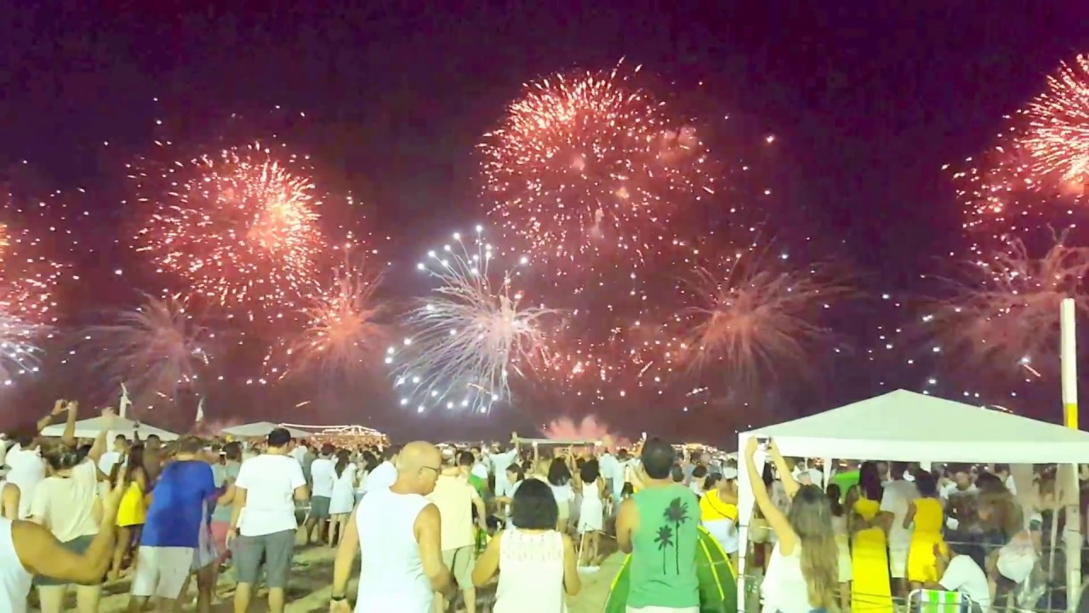
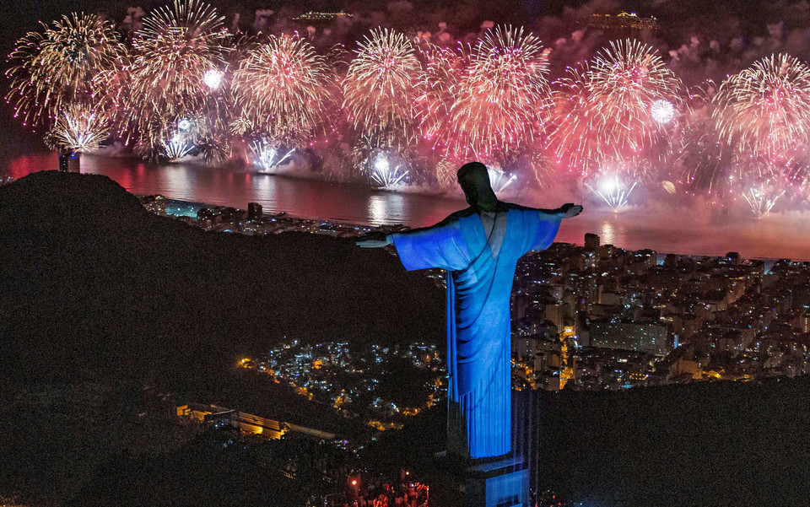
Rio de Janeiro
W sylwestrowy wieczór prawie trzy miliony ludzi zbiera się na rozświetlonej plaży Copacabana. Liczne atrakcje, zespoły, tancerze oraz gorące rytmy samby i wspaniała pogoda sprawiają, że Brazylijczycy bawią się szampańsko do rana.
Słynna impreza „Reveillon” to największy i najbardziej szalony sylwester na świecie. Brazylijczycy w ostatnią noc roku oddają cześć bogini morza.

Slide 3
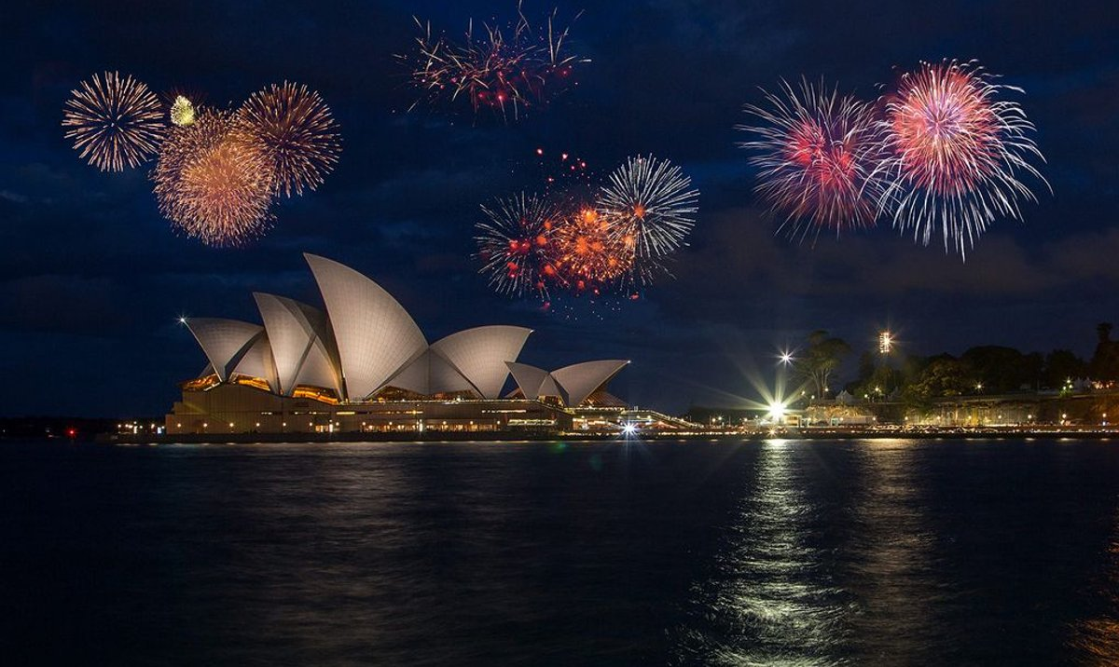
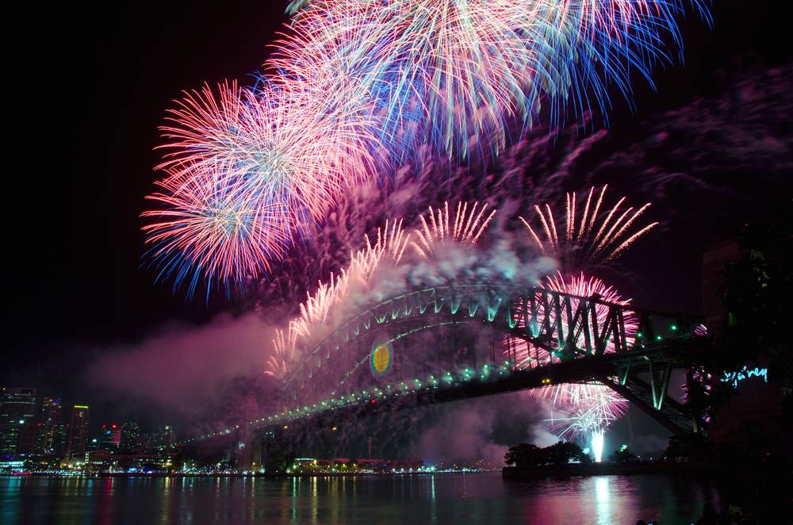
Sydney
Druga pod względem wielkości impreza sylwestrowa. Tu Nowy Rok mieszkańcy i turyści witają zdecydowanie wcześniej niż w innych zakątkach świata. Doskonała pogoda i wysoka temperatura pozwalają cieszyć się nadejściem nowego roku na plażach i jachtach. Kulminacyjnym punktem sylwestrowej imprezy jest oczywiście słynny pokaz fajerwerków na Sydney Harbour obok Sydney Opera. Widok sztucznych ogni rozświetlających niebo nad operą i odbijających się w wodach zatoki to obrazek znany na całym świecie.

Slide 4
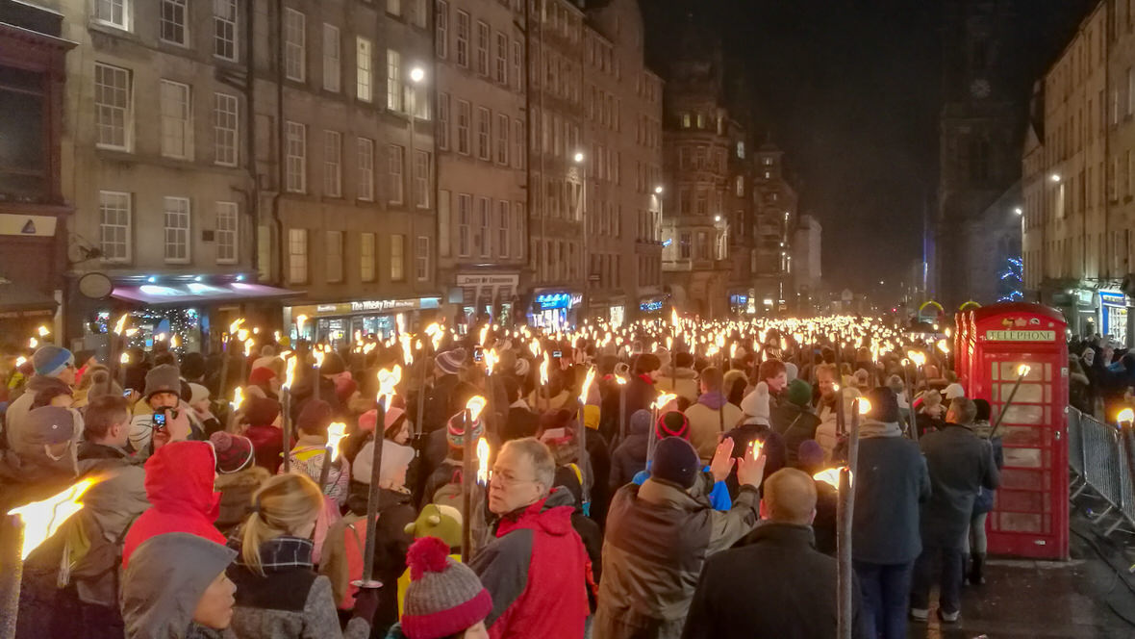
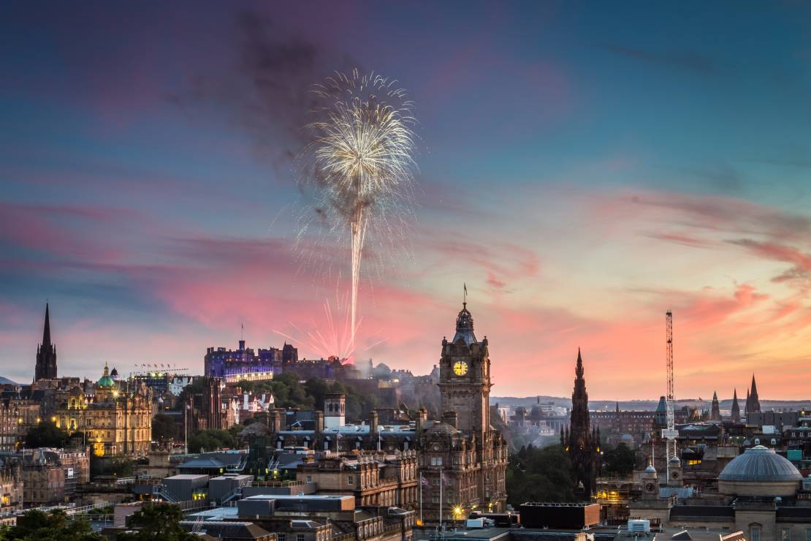
Edynburg
Szkocja świętuje nadejście nowego roku aż przez cztery dni.
W Edynburgu od 29 grudnia do 1 stycznia odbywa się coroczny festiwal Hogmanay, który przyciąga tysiące Szkotów i turystów z różnych krajów.
Wejście w nowy rok celebruje się w Edynburgu bardziej niż Boże Narodzenie – to najważniejsza i najhuczniejsza szkocka uroczystość.

Slide 5
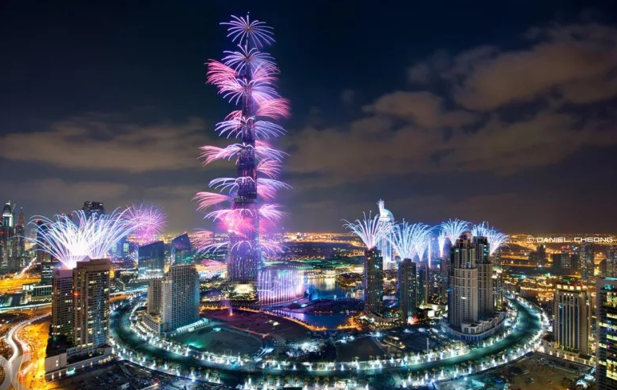
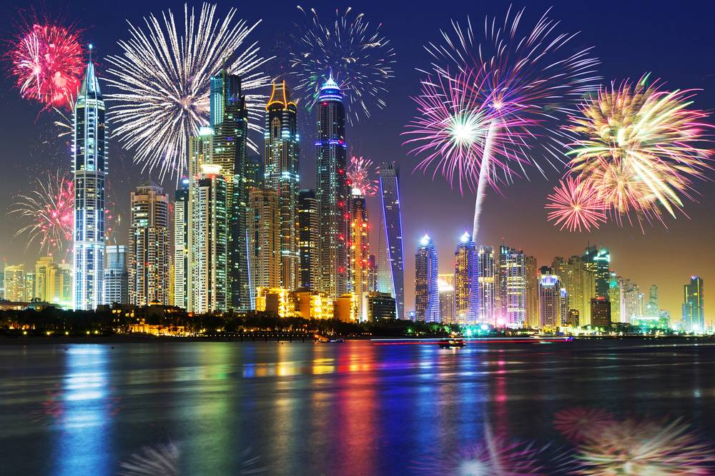
Dubaj
Sylwester w Dubaju można uznać za jedną z najbardziej imponujących imprez, w której główną rolę gra najwyższy budynek na świecie – Burj Khalifa.
Wokół imponującej budowli zbierają się tłumy mieszkańców i turystów, aby świętować nadejście nowego roku.
Główną atrakcję wieczoru jest spektakularny pokaz sztucznych ogni.

Slide 6
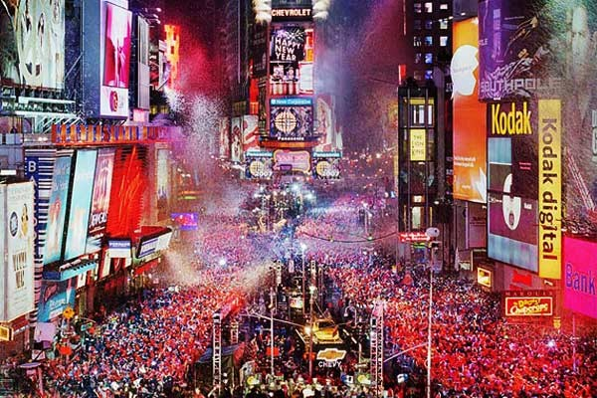
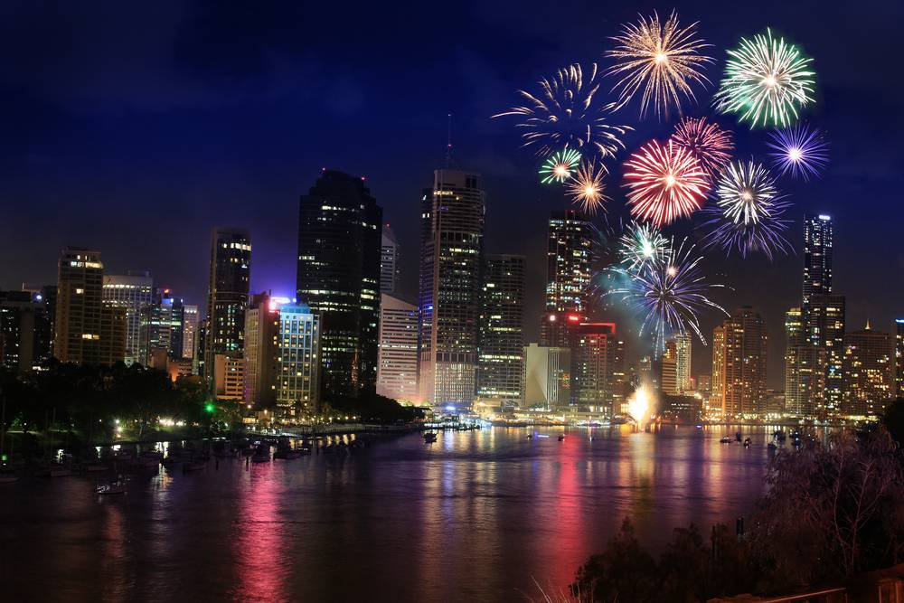
Nowy Jork
Times Square to jedna z najbardziej znanych lokalizacji w Nowym Jorku i na świecie.
W 1904 roku zorganizowano tu pierwszą imprezę sylwestrową, połączoną z otwarciem siedziby New York Timesa. Około miliona nowojorczyków i turystów niezmiennie co roku gromadzi się na skrzyżowaniu Siódmej Alei i Broadwayu, aby tłumnie świętować wejście w nowy rok. Na scenie pojawiają się największe gwiazdy muzyki,
a kolorowa kryształowa kula ważąca aż 6 ton odlicza ostatnią minutę przed północą.

Slide 7
Dziękuje za uwagę Wykonał Patryk Kałuziński

